Slide 1
Bienvenidos
Notes:
Obligatoria para la primera clase (después no va).

Slide 2
Esta clase va a ser
grabada
Notes:
Colocar todas las clases.

Slide 3
Clase 17. PROGRAMACIÓN BACKEND
Optimización & Versiones y paquetes
Notes:
Obligatoria siempre

Slide 4


Temario
16 - Parte II
17 - Parte I
17 - Parte II
Mocks
Optimización
Versiones y paquetes
TDD
Desarrollo de prácticas preventivas a partir de mocks
Rendimiento en producción
Comprensión con Brotli
Middleware para manejo de errores
Node Version Manager
Administradores de paquetes
Profundizando NPM
Notes:
Recurso: Temario del curso - Se muestra al inicio de cada clase
- Tiene un aspecto similar a un calendario. - Resume rápidamente: título de la clase, número y contenidos que abarca
- Guía rápida tanto para docentes, como para estudiantes. - Para mayor ubicación en el curso, también muestra en un tamaño más pequeño lo sucedido la clase anterior y la siguiente.
- Se colocan los temas de la clase y deben enlazarse a la diapositiva correspondiente.

Slide 5

Objetivos de la clase - Parte I
Entender las implicaciones de un servidor en producción
Comprender la necesidad de optimización general de un servidor
Desarrollar un modelo práctico de optimización.

Slide 6

MAPA DE CONCEPTOS
Rendimiento en producción
Comprensión
Comprensión con Brotli
¿Qué es?
Middleware para manejo de errores
Flujo de errores
Notes:
Se puede usar para comenzar o finalizar la clase, según sea más conveniente. La información de este slide es de relleno.
Recurso: Mapa de conceptos (genérico)
Muestra rápidamente los contenidos de la clase y cómo se relacionan. Ayuda a los estudiantes a evitar “perderse” durante la clase, al avanzar en un sentido lineal una diapositiva tras otra. El ejemplo pertenece a la primera clase del curso UX/UI.
Sugerencia: -También se pueden mostrar con un menor énfasis o colores apagados, aquellos contenidos de clases anteriores y que se vinculen con la actual.
-Resaltar con color los temas que se abordan en la clase.
Colores
Categorías principales: Pleno en #27282d con texto en blanco.
Categorías secundarias (o a destacar): Pleno en #393b43 con texto en blanco.
Categorías terciarias: Borde en #393b43 con texto en #222222.

Slide 7
Rendimiento en producción
Notes:
Usar para los módulos más importantes de la clase, donde se introducen conceptos que se ven en varios slides. No hay que usarla para todos los módulos.

Slide 8

La realidad de un servidor
Cuando comenzamos a “acostumbrarnos” a desarrollar módulos y funcionalidades en nuestro servidor, seguramente comenzamos a agregar múltiples cosas mientras continuamos aprendiendo a utilizar el universo de herramientas para nuestro servidor.
Sin embargo, cuando queremos mostrar nuestro servidor al mundo, nos encontramos con una terrible realidad: la experiencia del usuario puede verse afectada debido a la saturación de cálculos, herramientas y funcionalidades por cargar.
¿Qué tanto de lo que colocamos en un servidor, es realmente útil para el usuario?

Slide 9
¿Cómo optimizar el rendimiento del servidor?
Para que el cliente pueda contar con una experiencia de usuario satisfactoria al utilizar nuestro sistema, podemos implementar algunas prácticas de optimización y hacer un flujo sólido y constante.
A continuación, se te brindarán un conjunto de prácticas que te ayudarán a asegurar un desarrollo de un servidor correctamente optimizado, sustentando una experiencia de usuario agradable.
Notes:
NOTA Importante: ¡Ésta es la razón de por qué muchas cosas se dejaron al final! En toda esta parte, muchas de las prácticas de optimización, el estudiante no las ha visto, entonces puedes aprovechar para generar un verdadero sentido de curiosidad en los estudiantes para entender cómo aplicarán las cosas que estás comentando en estas diapositivas. Algunas cosas como funciones asíncronas o entornos ya las han practicado y sabrán indagar más al respecto, sin embargo, temas como loggers, clusterización, proxy, aún son algo por ver en el curso y es mejor que vayan entendiendo la razón de ser de las futuras clases, en lugar verlo “sólo porque sí”.

Slide 10
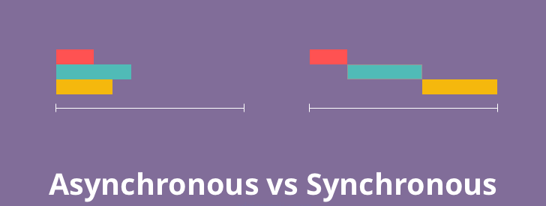
Utilizar funciones asíncronas
Como ya imaginarás, una de las razones por las que hemos utilizado funciones asíncronas todo este tiempo, es debido al carácter no bloqueante de las mismas, en cuanto a sus operaciones.
Las funciones asíncronas permitirán que algunas otras tareas puedan ejecutarse mientras desarrollamos el trabajo principal, permitiendo realizar operaciones como escribir archivos, leer datos de una base, etc.

Slide 11


2. Realiza un correcto loggeo
Aunque no lo pareciera, los console.logs() que vamos dejando a lo largo de nuestro flujo de desarrollo, pueden llegar a ser perjudiciales al hacer la medición del rendimiento de las tareas de nuestro servidor.
Un logger permitirá mostrar sólo lo necesario según el entorno en el que se corra el aplicativo, permitiéndonos loguear en consola cuando estemos desarrollando, y dejar de hacerlo (u ocultar el log) cuando estemos en producción. Más adelante aprenderás cómo implementar un logger para tu servidor.

Slide 12
3. Usa una variable de entorno
NODE_ENV = production
Express no es solo lo que configuramos, sino que también cuenta con una configuración interna que podemos aprovechar colocando esta simple variable en nuestro entorno.
Setear NODE_ENV = production hará que Express de manera interna cambie algunas cosas en su configuración, como ser:
Guardar en caché templates de vistas
Guardar en caché también archivos de estilos de extensiones CSS
Generar menos mensajes “verbose” de errores. Esto quiere decir que no se ejecutarán los stack traces de los errores.

Slide 13
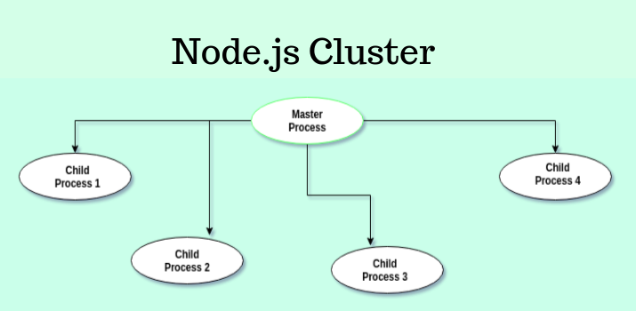
4. Clusterizar nuestra aplicación
Existe una forma de aprovechar los hilos o CPUs de un computador, para levantar múltiples instancias del servidor y poder atender un mayor número de peticiones concurrentes.
La clusterización nos ayudará a tener un “equipo de aplicaciones” para atender las tareas más complicadas.

Slide 14

5. Configurar el servidor para que éste se reinicie automáticamente.
En caso de que un error llegara a ocurrir a lo largo de la aplicación, nuestro servidor podría verse afectado al punto de que éste se caiga.
Sabemos que para estos casos necesitamos reiniciar el servidor de manera manual, pero claramente no es lo más óptimo.
Debe existir algo que permita mantener el servidor con vida, aún ante errores fatales.
Si implementamos un cluster, podremos mantener múltiples instancias de nuestra aplicación, aunque también podemos utilizar un manejador de procesos.
Un manejador de procesos nos permitirá escuchar por estas instancias de aplicación y reiniciar alguna en caso de que algo malo llegara a sucederle.

Slide 15
6. Manejar correctamente errores
Recordemos que un error puede suponer algo fatal para el flujo de una aplicación. Ciertos errores pueden hacer inútil el continuar con
los procesos y pueden dejar el servidor abajo hasta que alguien lo levante nuevamente.
Por ello necesitamos asegurar que nuestro código esté lo mejor controlado posible en cuanto a errores, asegurando que, en caso de ocurrir algo no esperado, siempre podamos impedir que el servidor se venga abajo.
Si implementamos lo indicado en el punto número 5, nuestro servidor se reiniciará, pero generará tiempos de proceso innecesarios (durante el reinicio precisamente). Lo ideal sería lograr que nunca se caiga el servidor.
Para ello, podemos utilizar try-catchs, con promesas, e implementar algunos error handlers para impedir que lleguen a puntos críticos del servidor.

Slide 16
7. Realizar balanceos de carga
Algunos servidores o algunas instancias pueden procesar más recursos que otros, por ello, cuando múltiples servidores trabajan en conjunto, debemos poder contar con la posibilidad de decidir a qué servidor le debería corresponder un mayor número de peticiones.
De esta manera, el servidor A puede soportar tres veces más que el servidor B y C, o bien podemos hacer que el servidor A se encargue de soportar las peticiones que correspondan a procesos más complejos, mientras que B y C pueden encargarse de las peticiones más simples.

Slide 17
8. Realizar compresión
La compresión es un recurso utilizado para poder realizar un número más reducido de transferencias, manteniendo el mismo contenido de data.
La compresión permitirá que nuestros archivos puedan viajar a través de la red de manera más rápida, manteniendo la consistencia.
Hay que tener en cuenta que realizar una compresión de datos puede resultar en un procesamiento algo complejo dejándose directamente a cargo del servidor (en algún middleware, por ejemplo)
Existe una compensación en compresión/procesamiento. Sin embargo, debemos tomar en cuenta estas posibles implementaciones para saber dónde colocarlo correctamente.

Slide 18
9. Utilizar un proxy inverso
Utilizar el punto intermedio entre el servidor y el cliente, como un proxy inverso, nos permitirá tener una mejor gestión de los servidores con los cuales estamos trabajando para el desarrollo de nuestra aplicación.
Un proxy inverso nos será útil para muchas cosas
Algunas de las ventajas que podemos obtener de un proxy inverso son:
Anonimato de servidores, generando un punto de identificación general y redireccionando a los servidores.
Realizar carga de archivos estáticos, para reducir la carga de trabajo al servidor
Realizar balances de carga y compresiones.

Slide 19
¡Importante!
¡Aún hay mucho por aprender! Una vez que nuestro servidor ha cumplido con su función principal, es momento de comenzar a pensar en optimizarlo, mantenerlo y prepararlo para entornos empresariales reales.
Notes:
NOTA:
El módulo III está pensado para que el estudiante pueda llevarse prácticas que permitan que su servidor escale correctamente. ¡Exhórtalo a que no se desanime por no ver TANTO código como lo hizo en el módulo II, aún tiene mucho por aprender!

Slide 20
Compresión
Notes:
Usar para los subtemas de un módulo.

Slide 21

¿Qué es la compresión?
Cuando el servidor se está comunicando con el cliente en el navegador, parte de esta comunicación implica revisar si hay algún archivo comprimido que necesite descomprimirse, y en caso de que así sea, cuál sería el algoritmo de descompresión a utilizar para poder obtener la información correctamente.
Los navegadores modernos pueden aceptar contenido codificado en tres algoritmos principales
Deflate
Gzip (Deflate + algunas cosas adicionales)
Brotli
El día de hoy hablaremos sobre Gzip y Brotli
Notes:
Usar para slides de texto e imagen. Si no alcanza, no sobrecargar, usar otra con el mismo título para indicar que continúa el mismo módulo.

Slide 22

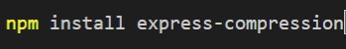
Gzip
Gzip es el primer y más conocido modelo de compresión. Es altamente utilizado y sencillo de utilizar.
La compresión se puede colocar a nivel middleware en nuestro servidor para poder corroborar la diferencia de transferencia entre una respuesta con y sin compresión.
Para poder utilizarlo, instalaremos el módulo compression:

Slide 23

Ejemplo en vivo
Se levantará un servidor de express con un endpoint que responda con una string ridículamente grande.
Luego, se ejecutará el middleware de compresión para visualizar la diferencia.
Duración: 15 min
Notes:
“Ejemplo en vivo”
El docente realizará una tarea compartiendo la pantalla en vivo. Se centrará en los pasos y los aspectos a tener en cuenta.

Slide 24
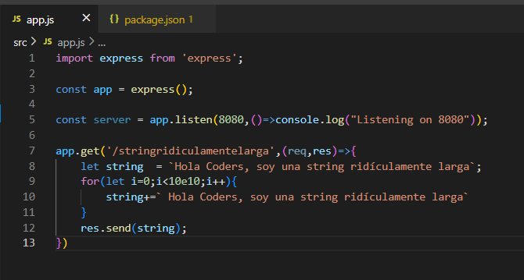
Ejemplo: endpoint

Slide 25
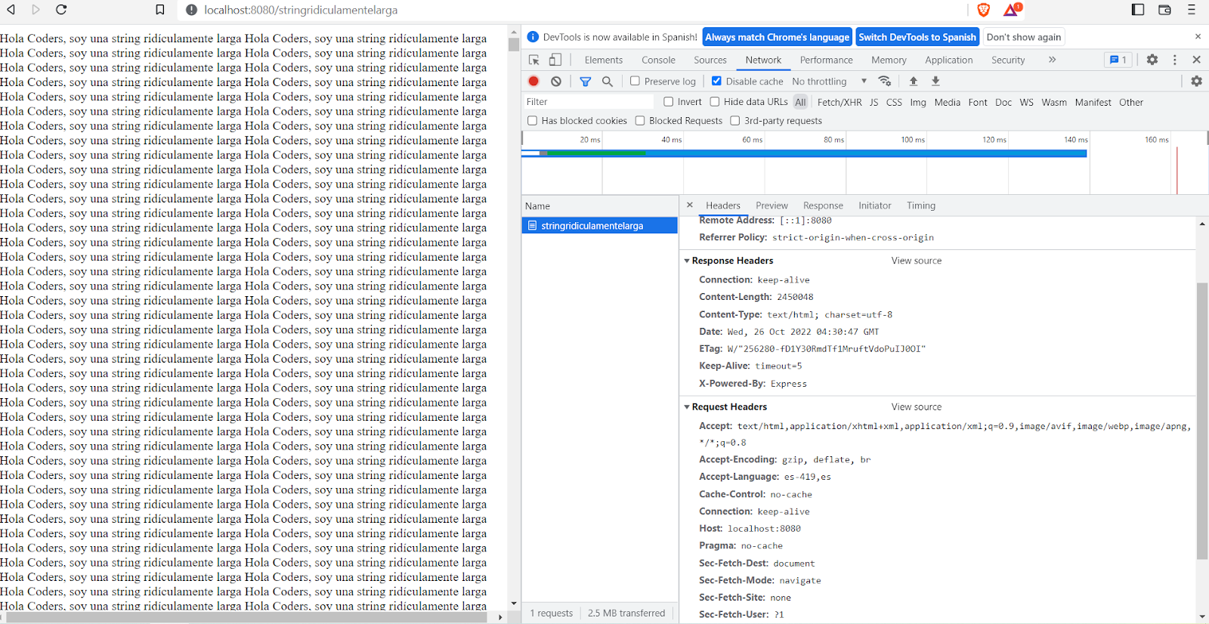
Ejemplo: prueba de endpoint

Slide 26
Ejemplo: analizando info
Caché deshabilitado para probar correctamente
Data transferida
Qué algoritmos de compresión aceptaría

Slide 27
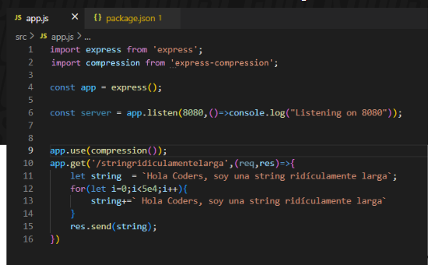
Ejemplo: ejecutando middleware de compression

Slide 28
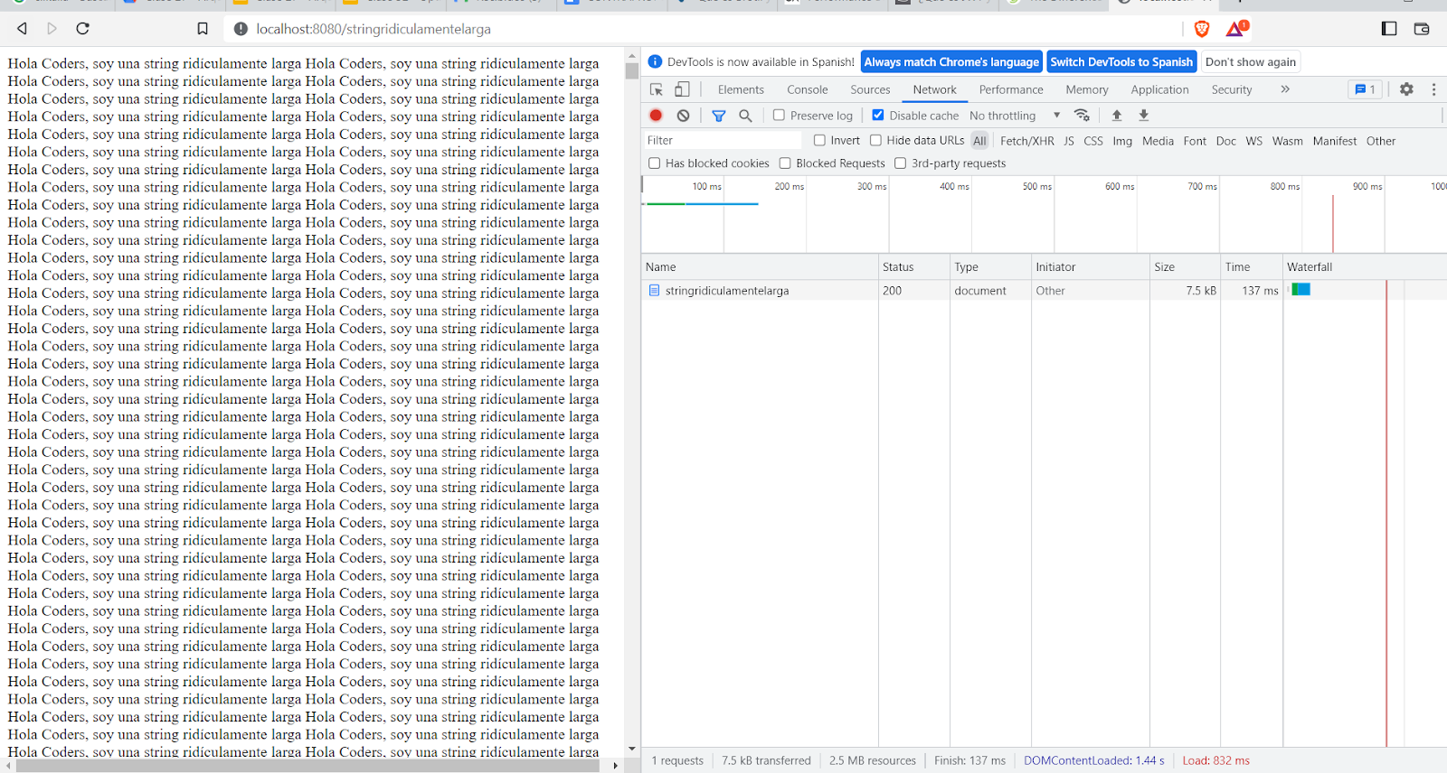
Revisando nuevamente el resultado
Nota a diferencia de transferencia!

Slide 29
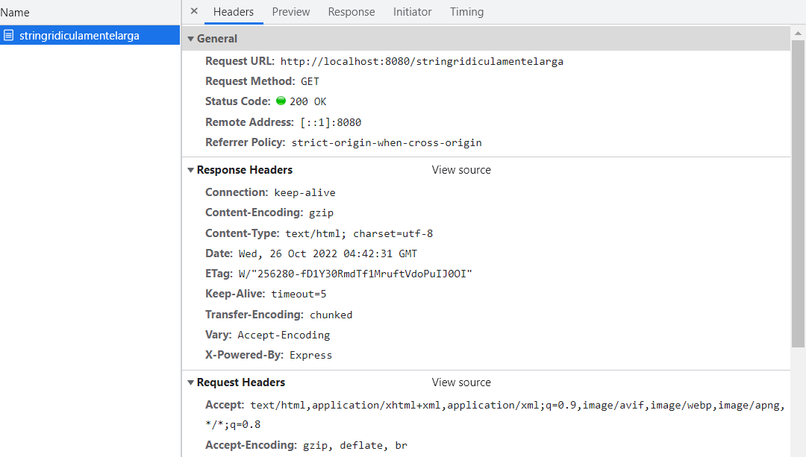
Revisando nuevamente el resultado
Indica que se aceptó el gzip configurado

Slide 30
☕
Break
¡5 minutos y volvemos!
Notes:
Obligatoria siempre. A la hora del Break, entre 5 y 10 minutos. Considerar ubicar este espacio en un momento adecuado de la clase. Al volver, mostrar los resultados de la pregunta del anterior slide y generar un breve intercambio.

Slide 31
Compresión con
Brotli
Notes:
Usar para los módulos más importantes de la clase, donde se introducen conceptos que se ven en varios slides. No hay que usarla para todos los módulos.

Slide 32
¿Qué es Brotli?
Brotli es conocido como una alternativa “moderna” de Gzip.
Fue desarrollado por Google y ofrece un algoritmo cuya compresión puede resultar hasta 30% más efectiva que la compresión de Gzip
Para ello, podemos seguir utilizando la dependencia de express-compression que recién instalamos, añadiendo un poco de configuración extra.

Slide 33
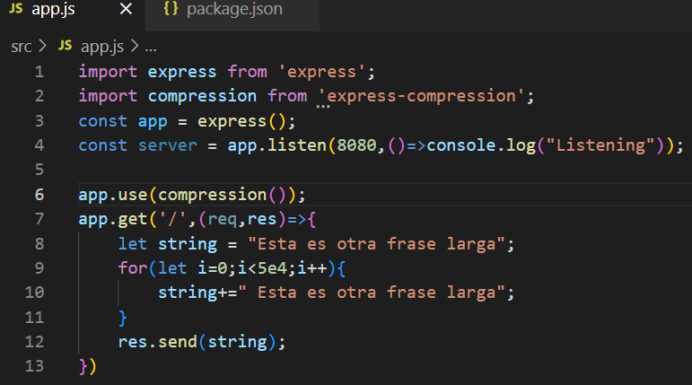
Implementación con compression de gzip

Slide 34
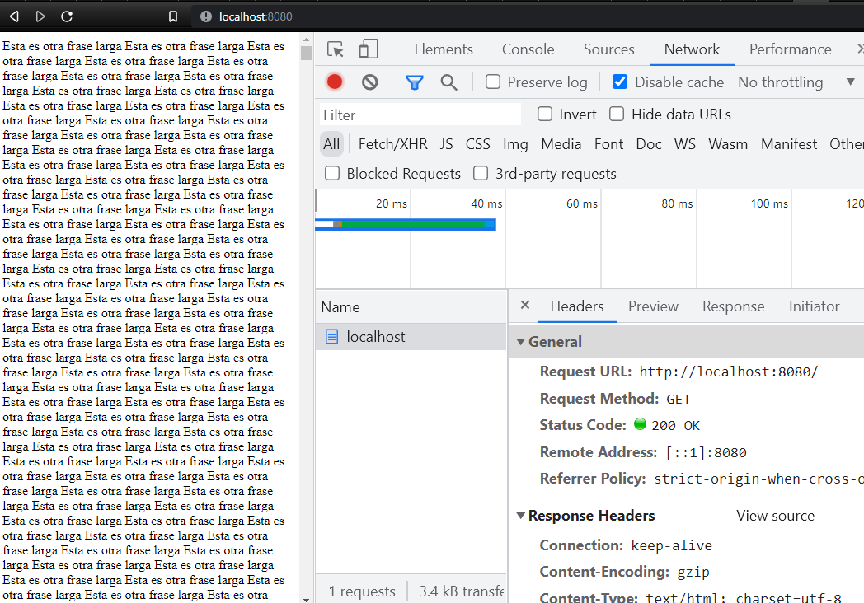
Nivel de compresión con gzip en endpoint
Compresión a 3.4kb

Slide 35
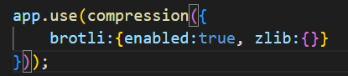
Realizando configuración para brotli
A nuestra configuración de compression, añadiremos los siguientes cambios dentro de la instancia del middleware:
Con esta opción, se reconocerá un tipo de compresión “br” (brotli) al momento de enviar la información. La razón por la que colocamos un objeto zlib vacío se debe a que el módulo de express-compression cuenta con una dependencia interna “zlib”, la cual le permite ejecutar diferentes niveles de compresión.

Slide 36
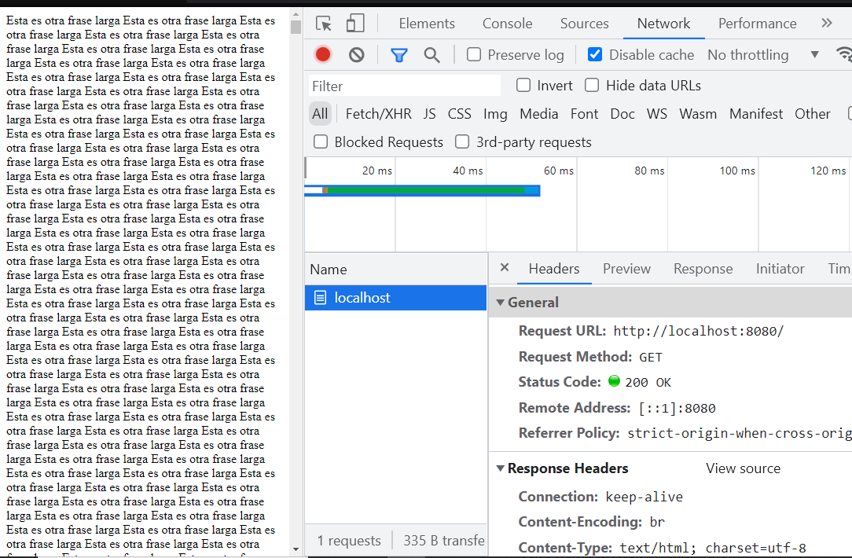
Nivel de compresión con brotli en el mismo endpoint
Nota cómo ha cambiado el content encoding
Compresión a 335B. ¡Una clara diferencia!

Slide 37
¡Importante!
La compresión de brotli es considerablemente más efectiva que gzip. Sin embargo, utilizarlo como middleware implica un uso del algoritmo de compresión que consume más recursos, por lo que existe una nivelación entre tiempo de compresión y efectividad.
Notes:
NOTA: En este punto tocará hacer saber al estudiante que se le enseñará a aplicar la compresión de una manera más efectiva en clases más adelante. Sin embargo, es importante que tengan contemplada la implementación primero de esta forma antes de abarcarlo de otra forma.
(Podrás mostrarles más a futuro la configuración basada en un proxy inverso, cosa que viene clases más adelante).

Slide 38
Middleware para
manejo de errores
Notes:
Usar para los módulos más importantes de la clase, donde se introducen conceptos que se ven en varios slides. No hay que usarla para todos los módulos.

Slide 39

¡Siempre atento a los fallos!
Aún con amplios años de experiencia, la probabilidad de cometer un error a lo largo de tu carrera como desarrollador nunca será cero.
Es por ello que parte de tener un servidor correctamente optimizado, consiste también en tener un correcto control de los errores que pueden llegar a ocurrir en el sistema.
Notes:
Usar para slides de texto e imagen. Si no alcanza, no sobrecargar, usar otra con el mismo título para indicar que continúa el mismo módulo.

Slide 40
Flujo de errores
La idea será contar con nuestra propia gestión interna de errores, con el fin de mantener un mejor orden en el equipo de desarrollo.
Contar con una librería de errores permitirá que todos los desarrolladores puedan tener una referencia de los errores más comunes dentro de su aplicativo, apoyando así su respectiva depuración
Para poder generar este flujo de error, necesitaremos de tres cosas primordiales:
Un middleware de recepción de errores.
Un generador personalizado de errores.
Un diccionario de errores.
Notes:
Usar para slides de sólo texto. Si no alcanza, no sobrecargar, usar otra con el mismo título para indicar que continúa el mismo módulo.

Slide 41
Ejemplo en vivo
Se realizará una implementación completa de manejo de errores personalizados, con el fin de mantener una correcta organización del servidor para el control de éstos.
Duración: 25 minutos
Notes:
“Ejemplo en vivo”
El docente realizará una tarea compartiendo la pantalla en vivo. Se centrará en los pasos y los aspectos a tener en cuenta.

Slide 42
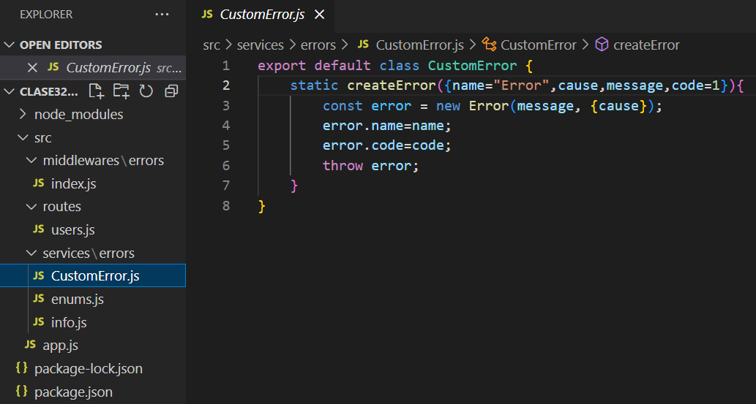
Ejemplo: CustomError.js

Slide 43
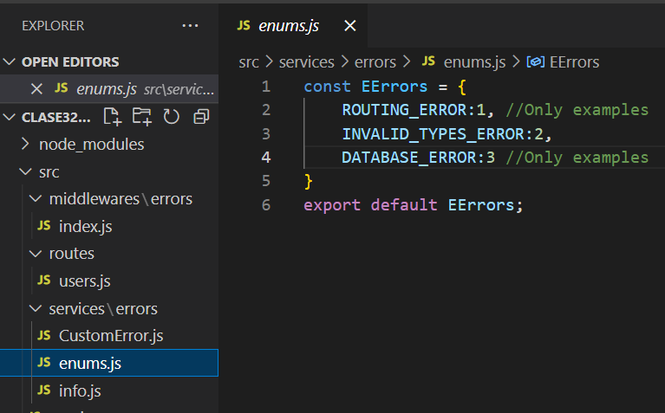
Ejemplo: EErrors.js

Slide 44
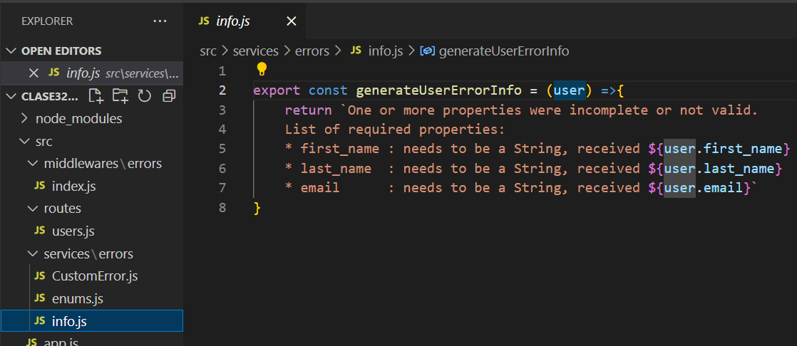
Ejemplo: info.js

Slide 45
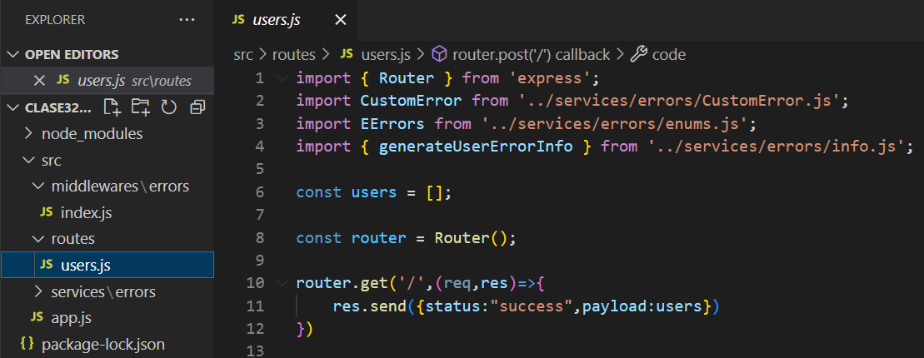
Ejemplo: users.js (Parte I)

Slide 46
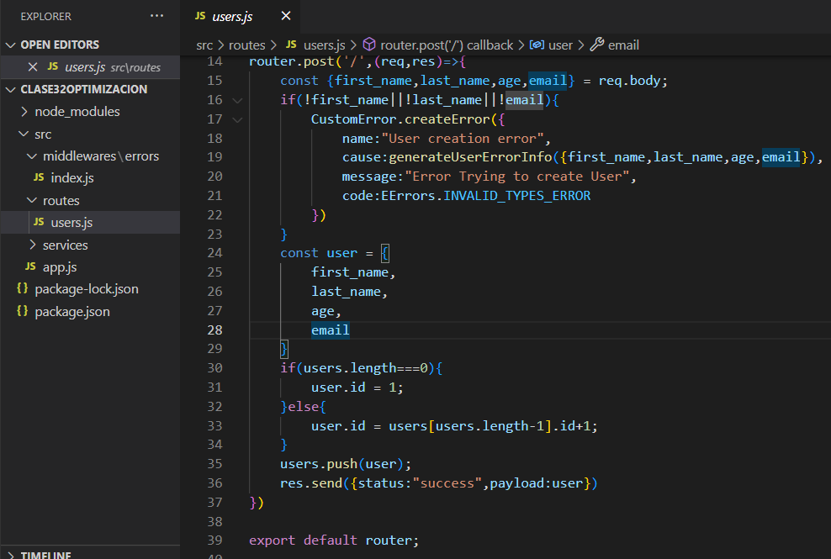
Ejemplo: users.js (Parte II)

Slide 47
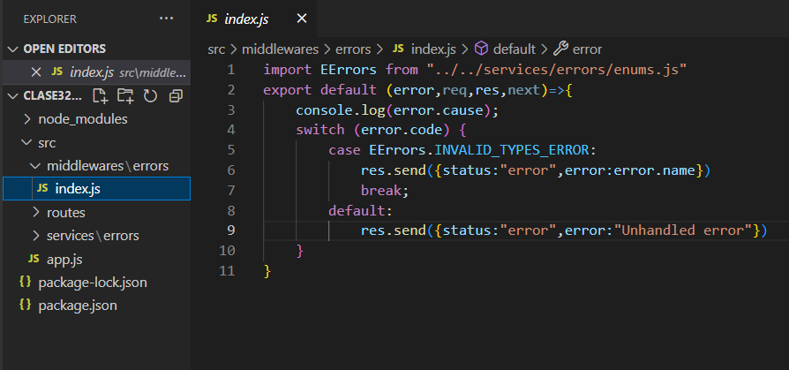
Ejemplo: Error middleware.js

Slide 48
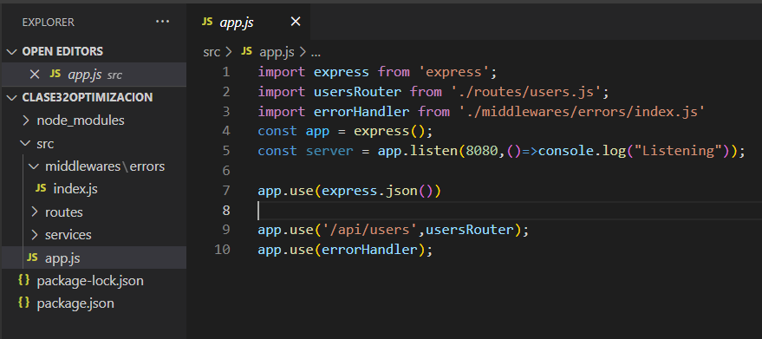
Ejemplo: app.js

Slide 49
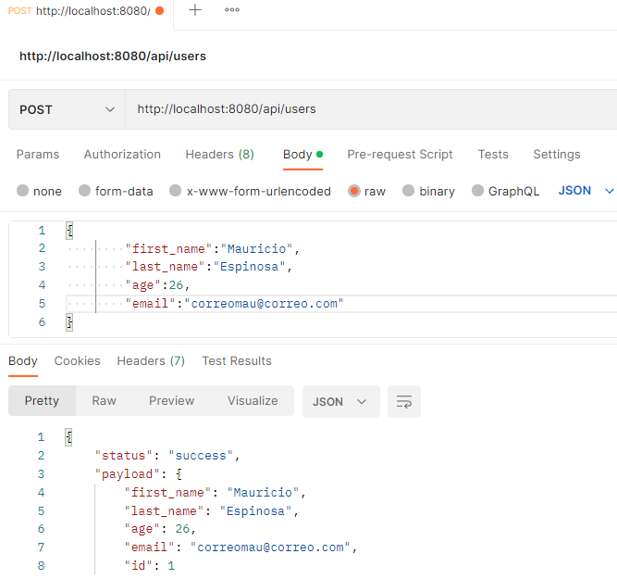
Ejemplo: Creando un usuario (Datos completos)

Slide 50
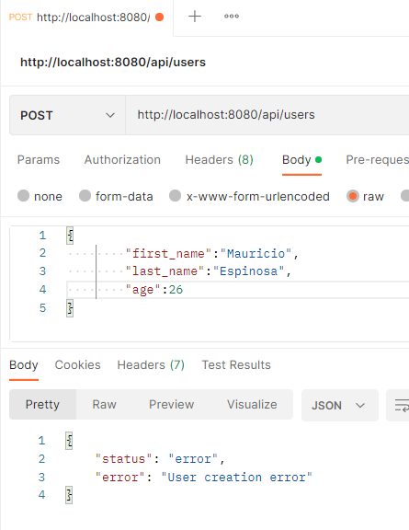
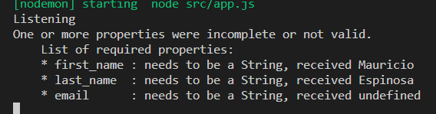
Ejemplo: Creando un usuario (Datos incompletos, generando el error)
Nota lo fácil que es reconocer errores particulares con nuestros propios logs de errores. ¡Depuraciones más efectivas!

Slide 51

Manejador personalizado de errores
Duración: 5-10min
Notes:
Usar para Actividades en clase.

Slide 52

ACTIVIDAD EN CLASE
Manejador personalizado de errores
Con base en el ejemplo de errores planteado.
Crear un endpoint en el router de usuarios router.get(‘/:uid’) para recibir a un usuario. NO centrarse en la lógica para devolver al usuario, sino en el error en caso de que no envíen un parámetro numérico válido.
Complementar el código para que se pueda arrojar un error de tipo “INVALID_PARAM”, en caso de que se quiera buscar a un usuario por un :uid inválido (por ejemplo, un valor no numérico, numérico negativo o undefined).
Gestionar el tipo de error en el Enum, en el middleware y en la info.
Notes:
Usar para las subsiguientes slides de Actividades en clase.

Slide 53

Mocking y manejo de errores

Slide 54
DESAFÍO ENTREGABLE
Mocking y manejo de errores
Consigna
Se aplicará un módulo de mocking y un manejador de errores a tu servidor actual
Formato
Link al repositorio de github sin node_modules
Sugerencias
Céntrate solo en los errores más comunes
Puedes revisar el documento de testing aquí:
Aspectos a incluir
Generar un módulo de Mocking para el servidor, con el fin de que, al inicializarse pueda generar y entregar 100 productos con el mismo formato que entregaría una petición de Mongo. Ésto solo debe ocurrir en un endpoint determinado (‘/mockingproducts’)
Además, generar un customizador de errores y crear un diccionario para tus errores más comunes al crear un producto, agregarlo al carrito, etc.
Notes:
Desarrollo de un desafío entregable.

Slide 55
¿Preguntas?
Notes:
Obligatoria. Se sugiere ubicar al finalizar la explicación de algún tema, para abrir formalmente el espacio de preguntas y ordenar la interacción.

Slide 56
Resumen
de la parte I
Qué es el TDD
Qué son los mocks
faker js
Aplicar los conceptos en una mocking API sencilla.
Notes:
Obligatoria siempre. Completar el resumen con palabras claves de lo visto. En caso de cerrar con el “mapa de conceptos” se puede sacar.

Slide 57
🍔
Break
¡30 minutos y volvemos!
Notes:
Obligatoria siempre. A la hora del Break, entre 5 y 10 minutos. Considerar ubicar este espacio en un momento adecuado de la clase. Al volver, mostrar los resultados de la pregunta del anterior slide y generar un breve intercambio.

Slide 58
Temario
17 - Parte I
17 - Parte II
18 - Parte I
Versiones y paquetes
Logging y testing de performance
Optimización
Rendimiento en producción
Comprensión con Brotli
Middleware para manejo de errores
Node Version Manager
Administradores de paquetes
Profundizando NPM
Loggers
Testing de performance
Testing avanzado de performance
Notes:
Recurso: Temario del curso - Se muestra al inicio de cada clase
- Tiene un aspecto similar a un calendario. - Resume rápidamente: título de la clase, número y contenidos que abarca
- Guía rápida tanto para docentes, como para estudiantes. - Para mayor ubicación en el curso, también muestra en un tamaño más pequeño lo sucedido la clase anterior y la siguiente.
- Se colocan los temas de la clase y deben enlazarse a la diapositiva correspondiente.

Slide 59
Objetivos de la clase - Parte II
Conocer y aplicar NVM como manejador de versiones de node.
Profundizar sobre los administradores de paquetes
Crear una dependencia propia para npm

Slide 60
MAPA DE CONCEPTOS
Node Version Manager
Administradores de paquetes
Alternativa de npm
Profundizando NPM
Creación de un módulo de npm
Notes:
Se puede usar para comenzar o finalizar la clase, según sea más conveniente. La información de este slide es de relleno.
Recurso: Mapa de conceptos (genérico)
Muestra rápidamente los contenidos de la clase y cómo se relacionan. Ayuda a los estudiantes a evitar “perderse” durante la clase, al avanzar en un sentido lineal una diapositiva tras otra. El ejemplo pertenece a la primera clase del curso UX/UI.
Sugerencia: -También se pueden mostrar con un menor énfasis o colores apagados, aquellos contenidos de clases anteriores y que se vinculen con la actual.
-Resaltar con color los temas que se abordan en la clase.
Colores
Categorías principales: Pleno en #27282d con texto en blanco.
Categorías secundarias (o a destacar): Pleno en #393b43 con texto en blanco.
Categorías terciarias: Borde en #393b43 con texto en #222222.

Slide 61
CLASE N°17 - Parte I
Glosario
Brotli: una alternativa “moderna” de Gzip, desarrollado por Google, ofrece un algoritmo cuya compresión puede resultar hasta 30% más efectiva que la compresión de Gzip.
Compresión: aplicación de fuerzas equilibradas hacia adentro ("empujar") a diferentes puntos de un material o estructura
Gzip: Gzip es el primer y más conocido modelo de compresión, es altamente utilizado y sencillo de utilizar.

Slide 62
Node Version Manager
Notes:
Usar para los módulos más importantes de la clase, donde se introducen conceptos que se ven en varios slides. No hay que usarla para todos los módulos.

Slide 63
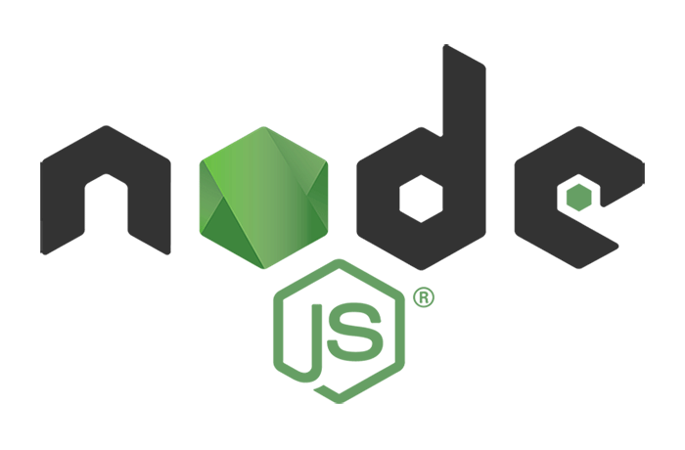

Entendamos el problema
Versión 17.6.0
Version 17.6.0
A estas alturas de tu trayectoria como desarrollador, seguramente habrás hecho ya un conjunto de proyectos de frontend y backend, y muy seguramente los programas con las últimas versiones de node, ya que te gusta mantener tus herramientas siempre actualizadas.
Entonces, la empresa que recién te ha contratado te comenta que sus proyectos se trabajan en una versión de node anterior a la tuya.
¿Cómo puedo seguir trabajando en mis proyectos, mientras trabajo de manera simultánea con proyectos que necesitan de versiones anteriores?
Versión 15.11.0
Version 15.11.0

Slide 64
Node Version Manager
NVM es un software que nos permitirá descargar, instalar y cambiar de versiones de node siempre que lo necesitemos.
Así, podemos contar con un conjunto de entornos distintos para poder trabajar con múltiples proyectos que requieran ciertas compatibilidades, sin afectar los proyectos con los que previamente trabajamos.
Además, éste nos puede servir para probar las funcionalidades de los nuevos releases de node antes de que sean implementados en sus versiones estables (como el más reciente flag “--watch” que básicamente cumple la misma función que nodemon).
Notes:
NOTA: Si al momento de leer esta lectura, la flag --watch ya está en su versión estable o hubo cambios estructurales en node, sólo eliminar el comentario entre paréntesis.

Slide 65
Instalar NVM en Windows
Primero, descargarlo desde la página de versiones de NVM.
Luego, debemos asegurarnos de eliminar la versión de Node y npm que tengamos instaladas en nuestro sistema, previo a instalar nvm.
Ejecutar el instalador y seguir los pasos que indica. Aceptar los términos, luego elegir la ruta de instalación.
Además, tendremos que definir el directorio de instalación de Node que funcionará como un enlace simbólico que apunta a la versión actualmente utilizada de Node.

Slide 66
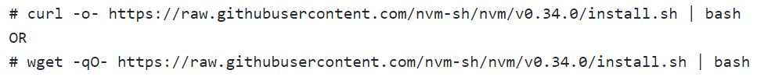
Instalar NVM en Linux
Para instalar o actualizar nvm en nuestra distribución de Linux, podemos descargar el script de instalación automática usando las herramientas de línea de comando wget como se muestra.

Slide 67
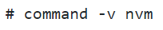
Instalar NVM en Linux
Esta secuencia de comandos de instalación automática clona el repositorio nvm en ~/.nvm en su directorio de inicio y agrega los comandos de origen necesarios a las secuencias de comandos de inicio de nuestra shell, es decir, ~/.bash_profile, ~/.zshrc, ~/.profile o ~/.bashrc, según el programa de shell que estemos utilizando.
Verificar la instalación de nvm con el comando:

Slide 68
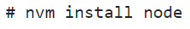
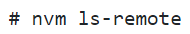
Instalar NVM en Linux
Para descargar, compilar e instalar la última versión de Node, ejecutar el siguiente comando:
Para instalar una versión específica de Node, primero listar todas las versiones disponibles con el comando:
Luego si instalar la versión deseada con el comando:

Slide 69
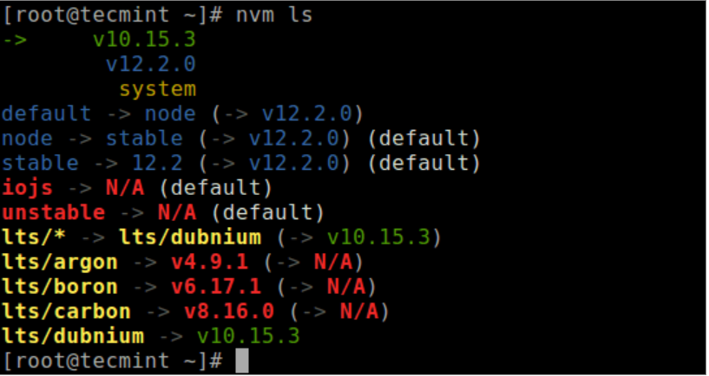
Instalar NVM en Linux
Es posible verificar todas las versiones de Node instaladas con el comando:

Slide 70
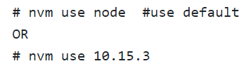
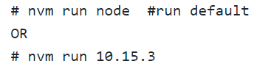
Instalar NVM en Linux
Podemos usar la versión de Node que queramos dentro de las instaladas con el comando:
Alternativamente, podemos usar la versión de Node directamente ejecutándola:

Slide 71
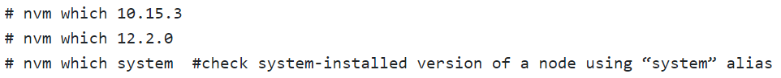
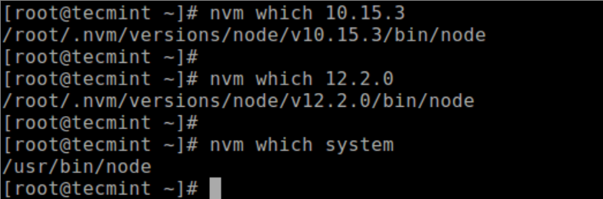
Instalar NVM en Linux
Es importante destacar que podemos ver la ruta al ejecutable donde se instaló una versión de Node específica de la siguiente manera:

Slide 72
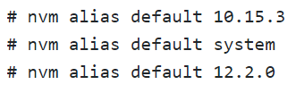
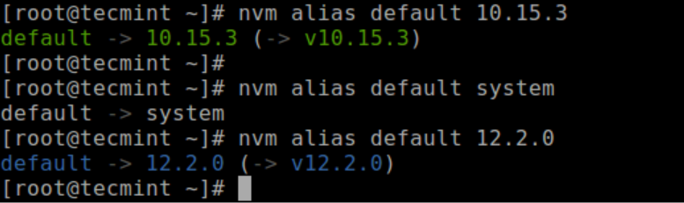
Instalar NVM en Linux
Además, para configurar manualmente una versión de Node predeterminada que se utilizará en cualquier shell nuevo, utilizar el alias "predeterminado" como se muestra.

Slide 73
Instalar NVM en Linux
Para obtener más información, podemos consultar el comando nvm --help o entrar al repositorio de Github de Node Version Manager: https://github.com/nvm-sh/nvm.
Podemos crear un archivo de inicialización .nvmrc en el directorio raíz de nuestro proyecto (o en cualquier directorio principal) y agregar un número de versión de Node o cualquier otro indicador u opción de uso que nvm comprenda. Luego utilizamos algunos de los comandos que acabamos de ver para operar con la versión especificada en el archivo.

Slide 74
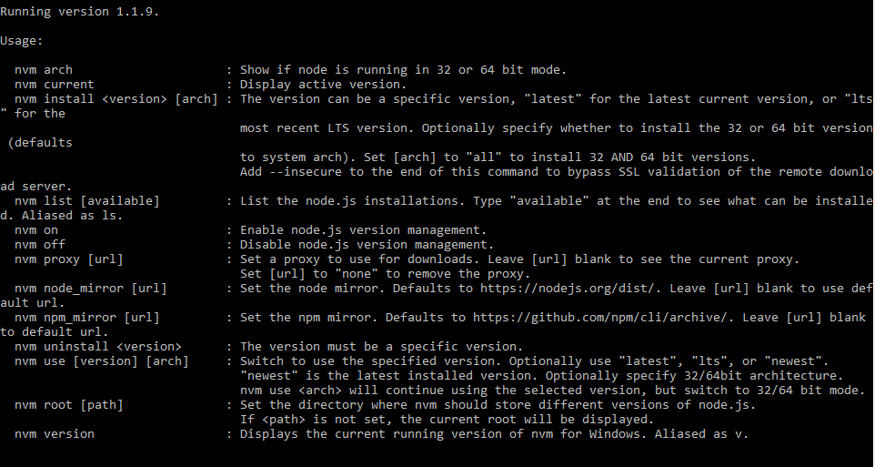
Corroborando la instalación
Una vez realizada la instalación en tu respectivo sistema, podemos comprobar que contamos con nvm, corriendo el comando nvm en una terminal.
Podremos ver las múltiples recomendaciones de uso. Utilizaremos una combinación de estos comandos para proceder a hacer la instalación de nuestras diferentes versiones de node.

Slide 75
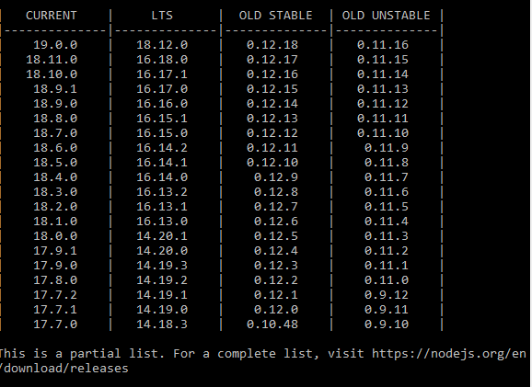
nvm list available
Al utilizar el comando nvm list available, estamos indicando a nvm que queremos corroborar las versiones de node disponibles para instalación.
NVM nos entregará entonces una lista de las versiones encontradas en internet, para seleccionar e instalar la que mejor nos parezca.

Slide 76
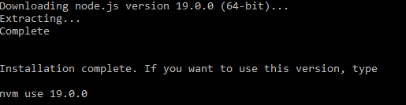
nvm install <version>
Una vez que hemos leído la lista de versiones disponibles y nos hemos decidido por una, podemos ejecutar el comando nvm install, seguido de la versión a instalar
Por ejemplo, ejecutando nvm install 19.0.0, estaremos listos para poder comenzar a trabajar con esta versión.

Slide 77
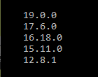
nvm list
Por otra parte, si corremos nuevamente el comando nvm list, esta vez sin la palabra “available”, notaremos cómo nos mostrará un listado de las versiones que ya tengamos instaladas en nuestro computador.

Slide 78
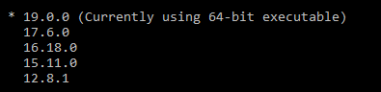
nvm use <version>
Una vez instaladas las versiones que queremos, toca decidir sobre cuál trabajar.
Cada vez que queramos utilizar una versión en particular, utilizaremos nvm use seguido de la versión con que queremos trabajar.
Ahora, si volvemos a correr nvm list, en el listado aparecerá una marca indicando que estamos trabajando sobre esa version.

Slide 79
¡Importante!
Recuerda que cada versión tiene su entorno de instalaciones y compatibilidades. Ahora que trabajarás con múltiples versiones, es muy importante que tengas cuidado en siempre poner atención sobre qué versión estás utilizando en ese momento

Slide 80
Probando cambios de versiones
Duración: 10 minutos
Notes:
Usar para Actividades en clase.

Slide 81
ACTIVIDAD EN CLASE
Probando cambios de versiones
Se levantará un servidor de express y lo ejecutaremos de diferentes formas.
Una vez creado nuestro servidor, utilizar la versión 18.11.0 y ejecutar el comando node --watch server.js.
Éste deberá implementar su última funcionalidad para poner el servidor en escucha y hacer su restart automático cada vez que se guarde un cambio.
Ahora, cambiar a la versión 17.6.0 e intentar correr el comando inicial. Nota la diferencia en la ejecución.
Notes:
Usar para las subsiguientes slides de Actividades en clase.

Slide 82
Administradores de
paquetes
Notes:
Usar para los módulos más importantes de la clase, donde se introducen conceptos que se ven en varios slides. No hay que usarla para todos los módulos.

Slide 83
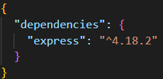
¿Cómo funciona un administrador de paquetes?
Siempre que necesitamos utilizar algún módulo externo para alguna solución particular, ocupamos la funcionalidad de instalar dichos módulos de internet.
Al correr el comando npm install <paquete> , éste se encarga de buscar en internet el paquete que estamos solicitando, a partir de un repositorio en la página principal de npm.
Una vez encontrado el paquete, procede a instalarlo en nuestro proyecto y a agregarlo en el campo “dependencias” de nuestro package.json correspondiente.
Notes:
Usar para slides de texto e imagen. Si no alcanza, no sobrecargar, usar otra con el mismo título para indicar que continúa el mismo módulo.

Slide 84
Actualización de dependencias
Recordemos que también es útil para el mantenimiento de las dependencias que ya tenemos instaladas en el proyecto. Esto permite corroborar si hay alguna versión a actualizar según lo solicitado por nuestro proyecto.
Para corroborar la integridad de nuestros paquetes y si hay alguna versión actualizable, podemos utilizar el comando npm outdate

Slide 85
Alternativa de npm
Notes:
Usar para los subtemas de un módulo.

Slide 86

Entendiendo a YARN
Yarn es un instalador de paquetes desarrollado por Facebook, el cual está pensado para poder superponerse por encima de npm en cuanto a instalación de repositorios refiere.
Algunas de las ventajas que tiene yarn por sobre npm son:
La instalación es más rápida que usando npm
Al momento de descargar paquetes, realiza un chequeo de seguridad más efectivo que el utilizado por npm
Aprovecha mucho mejor el caché de las descargas, permitiendo instalar módulos aun a falta de internet.
Notes:
Usar para slides de texto e imagen. Si no alcanza, no sobrecargar, usar otra con el mismo título para indicar que continúa el mismo módulo.

Slide 87
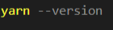
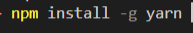
Instalar Yarn
A diferencia de npm, el cual viene instalado por defecto al instalar node, yarn no viene incluido al comenzar a trabajar en node, por lo que es necesario que, para comenzar a trabajar yarn, lo instalemos a partir de npm (algo irónico).
Haremos una instalación global:
Y una vez instalado, corroboramos la versión instalada con
Una vez arrojada una versión desde la terminal, significa que podemos comenzar a utilizarlo para el manejo de nuestras dependencias.

Slide 88
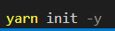
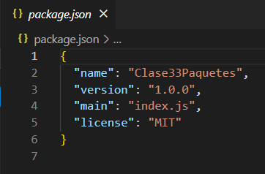
Creando el package.json
Hay grandes similitudes con npm. Por ejemplo, al correr el siguiente comando:
Se nos generará un archivo package.json como el que ya conocemos, aunque ligeramente más minimalista en cuanto a lo que crea.

Slide 89
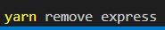
Instalación y eliminación de dependencias.
Aquí comenzamos con algunas diferencias.
La primera es que, para poder instalar un paquete, reemplazamos la palabra install por add
Y si tenemos intención de eliminar algún paquete, de igual manera reemplazaremos la palabra uninstall por remove

Slide 90
Un cambio importante: archivo .lock
Entendiendo que yarn es mucho más seguro y cauteloso al momento de trabajar con sus dependencias, no puede generar un package-lock.json como el que habitualmente conocemos
Yarn tiene su propio archivo .lock, el cual le permite mantener la consistencia del versionado de los módulos que instala. Si tratamos de mezclar comandos de yarn add con npm install, notaremos que yarn comenzará a preocuparse, advirtiéndonos que no es la forma correcta de trabajar:

Slide 91
Creación de proyecto con yarn
Duración: 5 minutos
Notes:
Usar para Actividades en clase.

Slide 92
ACTIVIDAD EN CLASE
Creación de proyecto con yarn
A partir del módulo instalado de yarn
Instalar por medio de yarn la dependencia de express.
Crear un archivo app.js o server.js para escribir un servidor funcional.
Modificar el package.json para que ejecute el script “start”, el cual deberá inicializar el servidor (tip, funciona similar a npm)
Notes:
Usar para las subsiguientes slides de Actividades en clase.

Slide 93
☕
Break
¡5 minutos y volvemos!
Notes:
Obligatoria siempre. A la hora del Break, entre 5 y 10 minutos. Considerar ubicar este espacio en un momento adecuado de la clase. Al volver, mostrar los resultados de la pregunta del anterior slide y generar un breve intercambio.

Slide 94
Profundizando
NPM
Notes:
Usar para los módulos más importantes de la clase, donde se introducen conceptos que se ven en varios slides. No hay que usarla para todos los módulos.

Slide 95

Sobre NPM
npm nos ha acompañado a lo largo de todo el curso. Lo hemos utilizado una cantidad impresionante de veces y realizamos constantemente instalaciones a partir de él.
El espacio ahora estará destinado a
Profundizar más sobre su uso.
Crear nuestro propio paquete para subir en el registro.
Utilizar nuestro paquete en un proyecto adicional.

Slide 96
Aspectos que ya conoces de NPM
Descarga e instalación de paquetes: Actualmente conocemos cómo descargar e instalar un paquete.
Actualización de paquetes: Sabemos colocar símbolos ^, y ~, para preguntar por versiones particulares de un paquete. Además, vimos los comandos npm outdate y npm update para obtener info y actualizar por los paquetes solicitados.
Crear y leer un package.json: Sabemos cómo funciona un package.json y cómo incializar un paquete a partir de npm init o npm init -y
Ejecutar scripts: Aplicamos scripts para ejecutar comandos particulares en nuestro proyecto a partir de npm run
Desinstalar una dependencia: Sabemos retirar una dependencia de algún módulo que no utilicemos, a partir de npm uninstall
Notes:
Usar para slides de sólo texto. Si no alcanza, no sobrecargar, usar otra con el mismo título para indicar que continúa el mismo módulo.

Slide 97
Aspectos que nos faltan por trabajar
Entender nuestro package-lock.json ¿Realmente qué utilidad tiene?
Entender el comando npm ci para hacer instalaciones más seguras.
Reconocer flags de seguridad a partir de npm audit
Realizar nuestro propio módulo y publicarlo para su uso
Notes:
Usar para slides de sólo texto. Si no alcanza, no sobrecargar, usar otra con el mismo título para indicar que continúa el mismo módulo.

Slide 98
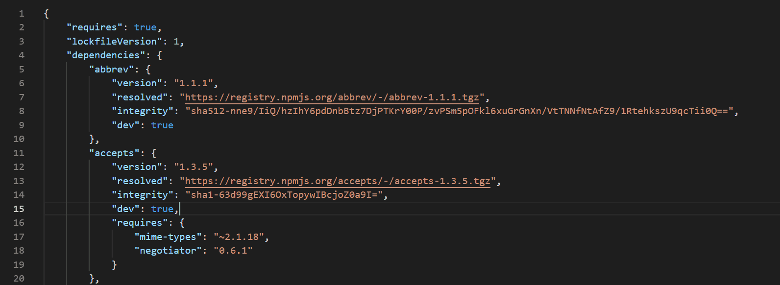
package-lock.json
Cuando instalamos una dependencia, se genera automáticamente un archivo .lock. para poder darnos un árbol de seguimiento de instalaciones realizadas. De esta forma:
Se pueden instalar exactamente las mismas dependencias, con exactamente las mismas versiones indicadas en el lock, impidiendo que se instalen elementos con alguna versión desfasada.
Al ser un árbol de versionados, podemos hacer un “viaje en el tiempo” a un node_modules previo en caso de ser necesario.
Optimiza el proceso de instalación debido a que evita que se haga resolución de la metadata instalada de versiones previas de un módulo.
Notes:
Usar para slides de sólo texto. Si no alcanza, no sobrecargar, usar otra con el mismo título para indicar que continúa el mismo módulo.

Slide 99
npm ci
A diferencia de un npm install habitual, npm ci permitirá realizar directamente la lectura e instalación a partir del archivo package-lock.json.
Esto permite generar un bloqueo en caso de que el package-lock.json no haya sido añadido en el proyecto, ya que impedirá que se instalen versiones cualquieras a partir del package.json
Sin un package-lock.json, ci no procederá a la instalación, debido a que su intención es mantener un contexto seguro de versionados.
Notes:
Usar para slides de sólo texto. Si no alcanza, no sobrecargar, usar otra con el mismo título para indicar que continúa el mismo módulo.

Slide 100
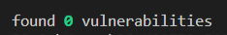
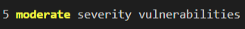
npm audit
¿Recuerdas que al instalar una dependencia, suelen aparecer este tipo de mensajes?
npm audit revisa los problemas de vulnerabilidad y propone soluciones para poder mantener nuestro proyecto seguro de brechas de dependencias.
Para ejecutar un fix de audit, corremos npm audit fix --force
Notes:
Usar para slides de texto e imagen. Si no alcanza, no sobrecargar, usar otra con el mismo título para indicar que continúa el mismo módulo.

Slide 101
Creación de un módulo de npm
Notes:
Usar para los subtemas de un módulo.

Slide 102
Registro en npm
Como usuarios de npm, podemos crear paquetes sin ámbito para usar en nuestro propios proyectos y publicarlos en el repositorio público de npm para que otros los usen en sus proyectos.
Lo primero es registrarse en npm, y generar una identidad para subir paquetes.
Puedes realizar tu registro en la página oficial de npm
Notes:
Usar para slides de sólo texto. Si no alcanza, no sobrecargar, usar otra con el mismo título para indicar que continúa el mismo módulo.

Slide 103
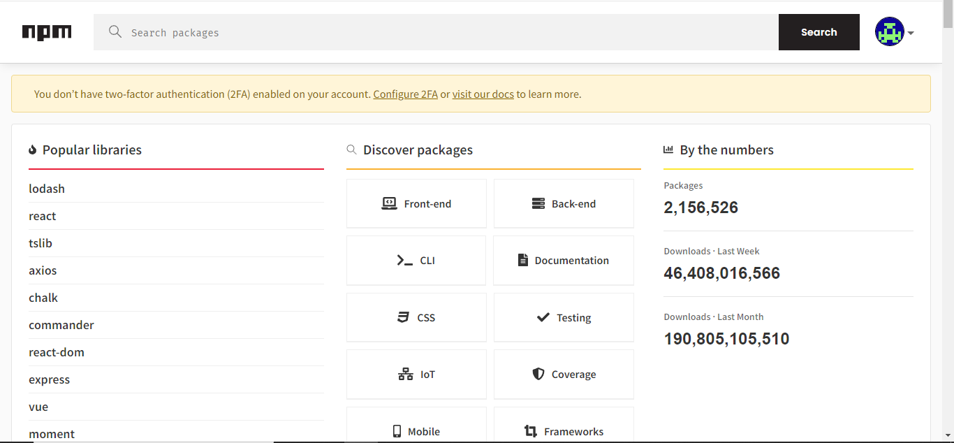
Panel de npm

Slide 104
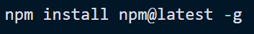
Actualizar npm en la computadora
Es importante que contemos con la última versión de npm para evitar problemas de incompatibilidad.
Para ello, bastará con ejecutar el comando
¡Tenemos toda la configuración necesaria para poder realizar la subida de nuestro paquete a npm!
Notes:
Usar para slides de sólo texto. Si no alcanza, no sobrecargar, usar otra con el mismo título para indicar que continúa el mismo módulo.

Slide 105

Crea un proyecto
Para comenzar a crear un paquete para npm, primero debemos crearnos el proyecto de Node en nuestra computadora.
Recordar siempre crear el archivo README con información acerca del paquete: qué funcionalidades tiene, cómo lo podemos utilizar, etc.
Notes:
Usar para slides de texto e imagen. Si no alcanza, no sobrecargar, usar otra con el mismo título para indicar que continúa el mismo módulo.

Slide 106
Una vez desarrollado
tu módulo
Lo primero es corroborar que éste funcione, para ello, es crucial realizar un proceso de testeo.
En esta parte deberás tomar muy seriamente el testing, ¡recuerda que tu módulo está pensado para poder ser utilizado en otros proyectos!
Se recomienda tener el proyecto en un repositorio de github con el fin de tener versionado el proyecto de manera interna en caso de requerir revisar cambios previos.
Procedemos entonces a loguearnos en npm con npm login. Una vez realizado el proceso de login, bastará con un npm publish. .mbos comandos ejecutados desde el terminal, en la carpeta del proyecto-
En cuanto termine de publicarse, podremos ver nuestro paquete desde el panel de npm.
Notes:
Usar para slides de sólo texto. Si no alcanza, no sobrecargar, usar otra con el mismo título para indicar que continúa el mismo módulo.

Slide 107


Consideraciones
Si el paquete de npm tiene un nombre ya existente en la nube, habrá que poner otro nombre desde el package.json
Si queremos subir alguna actualización, también es importante que cambiemos la versión del mismo, ya que npm necesita un historial interno de los cambios, así toda la comunidad podrá revisar versiones anteriores.
Siempre que queramos subir un cambio, modificamos la versión en package.json y procedemos a hacer npm publish nuevamente.
Notes:
Usar para slides de texto e imagen. Si no alcanza, no sobrecargar, usar otra con el mismo título para indicar que continúa el mismo módulo.

Slide 108
Crear dependencia
con npm
Duración: 10 minutos
Notes:
Usar para Actividades en clase.

Slide 109
ACTIVIDAD EN CLASE
Crear dependencia con npm
Realizar un proyecto que subiremos a npm como dependencia propia.
Este paquete debe exportar cuatro funciones para realizar estas operaciones básicas entre dos números: suma, resta, multiplicación y división. Subir el proyecto a npm.
Verificar que la dependencia se encuentre en npm (https://www.npmjs.com/package/nombre-del-paquete)
Abrir el proyecto servidor del desafío anterior e instalar con npm la dependencia recién creada.
Importar la dependencia en este proyecto y realizar un endpoint get por cada operación ingresando los valores por query params. Probar el correcto funcionamiento de esas rutas.
Notes:
Usar para las subsiguientes slides de Actividades en clase.

Slide 110
¿Preguntas?
Notes:
Obligatoria. Se sugiere ubicar al finalizar la explicación de algún tema, para abrir formalmente el espacio de preguntas y ordenar la interacción.

Slide 111
Notes:
Todas las clases

Slide 112
Muchas gracias.
Notes:
Todas las clases

Slide 113
Resumen
de la parte II
NVM
Yarn
Conceptos adicionales de npm
Creación de dependencia con npm
Notes:
Obligatoria siempre. Completar el resumen con palabras claves de lo visto. En caso de cerrar con el “mapa de conceptos” se puede sacar.

Slide 114
Opina y valora
esta clase
Notes:
Obligatoria siempre.

